Slide 1
JVM原理解析

Slide 2
JVM相关概念
JVM是JAVA虚拟机（JAVA Virtual Machine）的缩写，是一个虚构出来的计算机，是通过在实际的计算机上仿真模拟各种计算机功能来实现的。
JAVA虚拟机有自己完善的虚拟硬件架构，如处理器、堆栈、寄存器等，还具有相应的指令系统。
JVM屏蔽了与具体操作系统平台相关的信息,使得JAVA程序只需生成在JAVA虚拟机上运行的目标代码(字节码),就可以在多种平台上不加修改地运行。

Slide 3
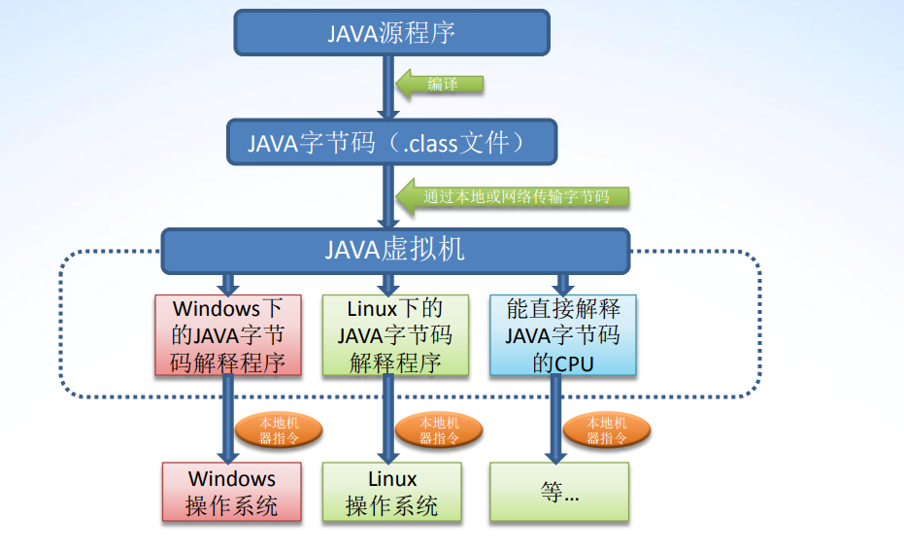
JVM运行流程
try-with-resources语句是一个声明一个或多个资源的try语句。一个资源作为一个对象，必须在程序结束之后关闭。try-with-resources语句确保在语句的最后每个资源都被关闭，任何实现了java.lang.AutoCloseable和java.io.Closeable的对象都可以使用try-with-resource来实现异常处理和关闭资源。

Slide 4
JVM的生命周期
JVM实例的诞生
当启动一个JAVA程序时，一个JVM实例就产生了，任何一个拥有public static void main(String[] args)函数的class都可以作为JVM实例运行的起点
JVM实例的运行
main()作为该程序初始线程的起点，任何其他线程均由该线程启动。JVM内部有两种线程：守护线程和非守护线程，main()属于非守护线程，守护线程通常由JVM自己使用，JAVA程序也可以标明自己创建的线程是守护线程。
JVM实例的消亡
当程序中的所有非守护线程都终止时，JVM才退出；若安全管理器允许，程序也可以使用Runtime类或者System.exit()来退出。

Slide 5
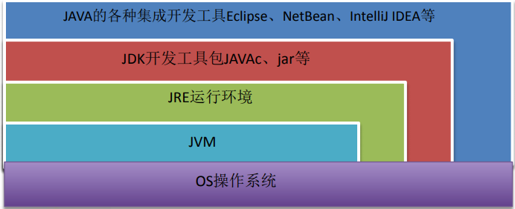
JVM、JRE 、 JDK的区别
JVM ：JAVA虚拟机
所有的JAVA程序都是运行在JVM上，JVM是JRE的一部分
JRE ： JAVA Runtime Environment(JAVA运行环境)
JRE主要用于执行JAVA程序，JRE除了包含JVM外还包含一些基础的JAVA API,JRE是JDK的一部份。
JDK： JAVA Development Kit(JAVA开发工具包)
JDK提供了JAVA的开发环境和运行环境（JRE），开发环境主要包含了一些开发工具，例如常用的JAVAc编译工具、jar打包执行程序、还有一些JVM监控工具等等
Notes:
1、代码更精简

Slide 6
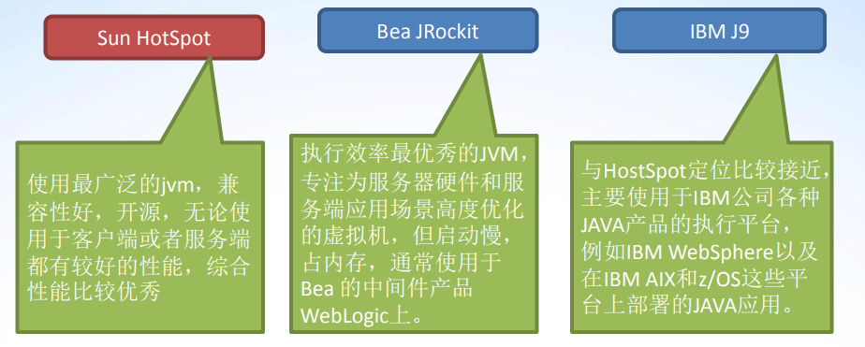
三大流行JVM
除以上三个比较著名jvm外还有很多其它的JVM，例如: Azul VM、 Liquid VM、Squawk VM 等。
Bea和Sun两家公司已分别于2008、2010被Oracle收购，未来oracle可能会整合hotSpot和Jrockit两个虚拟机的精华做出更出色的JVM
Notes:
1、任务分割；
2、执行任务并合并结果；

Slide 7
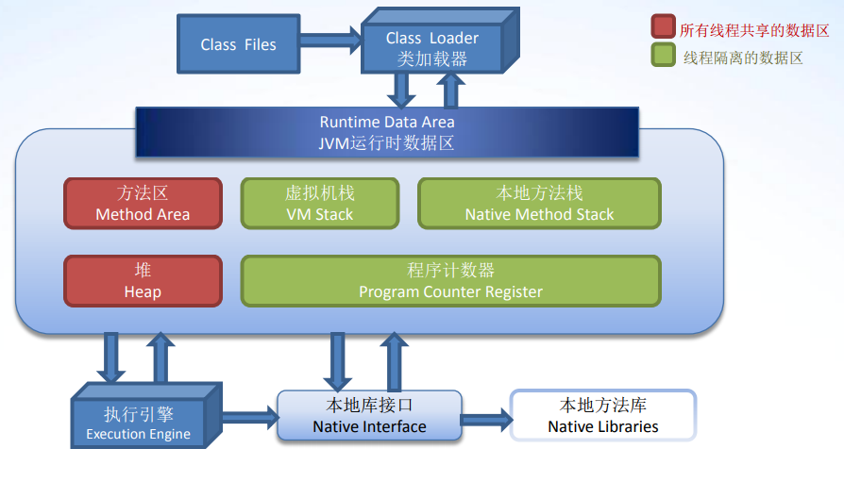
JVM体系结构
JVM体系结构主要包含两个子系统和两个组件：
子系统：
Class Loader（类加载器）
Execution Engine（执行引擎）
组件：
Runtim Data Area（运行时数据区域）
Native Interface（本地接口）
Notes:
1、为了减少线程间的竞争，于是把这些子任务分别放到不同的队列里，并为每个队列创建一个单独的线程来执行队列里的任务，线程和队列一一对应，比如A线程负责处理A队列里的任务。

Slide 8
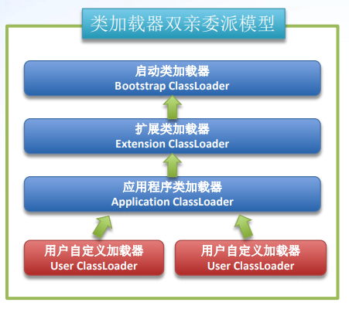
JVM体系结构之类加载器
Class Loader 类加载器
类的加载指的是将类的.class文件中的二进制数据读入到内存中，将其放在运行时数据区的方法区内，然后在堆区创建一个 java.lang.Class对象，用来封装类在方法区内的数据结构。类的加载的最终产品是位于堆区中的 Class对象， Class对象封装了类在方法区内的数据结构，并且向Java程序员提供了访问方法区内的数据结构的接口。
类加载器并不需要等到某个类被“首次主动使用”时再加载它，JVM规范允许类加载器在预料某个类将要被使用时就预先加载它，如果在预先加载的过程中遇到了.class文件缺失或存在错误，类加载器必须在程序首次主动使用该类时才报告错误（LinkageError错误）如果这个类一直没有被程序主动使用，那么类加载器就不会报告错误。
双亲委派模型工作过程
1、当AppClassLoader加载一个class时，它首先不会自己去尝试加载这个类，而是把类加载请求委派给父类加载器ExtClassLoader去完成。
2、当ExtClassLoader加载一个class时，它首先也不会自己去尝试加载这个类，而是把类加载请求委派给BootStrapClassLoader“`去完成。
3、如果BootStrapClassLoader加载失败（例如在$JAVA_HOME/jre/lib里未查找到该class），会使用ExtClassLoader来尝试加载；
4、若ExtClassLoader也加载失败，则会使用AppClassLoader来加载，如果AppClassLoader也加载失败，则会报出异常ClassNotFoundException。
优点：
java类随着它的类加载器一起具备了一种带有优先级的层次关系。例如类java.lang.Object，它存放在tools.jar中，无论哪个类加载器要加载这个类，最终都会委派给启动类加载器进行加载，因此Object类在程序的各种类加载器环境中都是同一个类。相反，如果用户自己写了一个名为java.lang.Object的类，并放在程序的Classpath中，那系统中将会出现多个不同的Object类，java类型体系中最基础的行为也无法保证，应用程序也会变得一片混乱。
Notes:
1、WorkQueue

Slide 9
JVM体系结构之类加载器
站在JVM的角度讲，主要有两种类型加载器：启动类加载器和所有其它的类加载器。
启动类加载器是JVM实现的一部分，使用C++语言实现，其它类加载器都由java语言实现 ，独立于虚拟机外部，并且全部继承抽象类java.lang.ClassLoader
Bootstrap ClassLoader 启动类加载器
这是JVM的根ClassLoader，它是用C++实现的，JVM启动时初始化此ClassLoader，并由此ClassLoader完成$JAVA_HOME$中jre\lib\rt.jar（Sun JDK的实现）中所有class文件的加载，这个jar中包含了java规范定义的所有接口以及实现。启动类加载器无法被JAVA程序直接引用 。
Extension ClassLoader 扩展类加载器
扩展类加载器负责加载<JAVA＿HOME>\lib\ext目录中或者java.ext.dirs系统变量所指定的所有类库，开发者可以直接使用扩展类加载器。
Application ClassLoader 应用程序类加载器
JVM用此classloader来加载用户类路径 (Classpath)上所指定的类库，包含指定的jar包以及目录，该加载器有时也称为系统类加载器。开发者可以直接使用这个类加载器，如果应用程序中没有自定义过自己的类加载器，一般情况下这个就是程序中默认的类加载器。
User-Defined ClassLoader 用户自定义类加载器
User-DefinedClassLoader是Java开发人员继承ClassLoader抽象类自行实现的ClassLoader，基于自定义的ClassLoader可用于加载非Classpath中的jar以及目录

Slide 10
JVM类加载机制
全盘负责
当一个类加载器负责加载某个Class时，该Class所依赖的和引用的其他Class也将由该类加载器负责载入，除非显示使用另外一个类加载器来载入
父类委托
先让父类加载器试图加载该类，只有在父类加载器无法加载该类时才尝试从自己的类路径中加载该类
缓存机制
缓存机制将会保证所有加载过的Class都会被缓存，当程序中需要使用某个Class时，类加载器先从缓存区寻找该Class，只有缓存区不存在，系统才会读取该类对应的二进制数据，并将其转换成Class对象，存入缓存区。这就是为什么修改了Class后，必须重启JVM，程序的修改才会生效

Slide 11

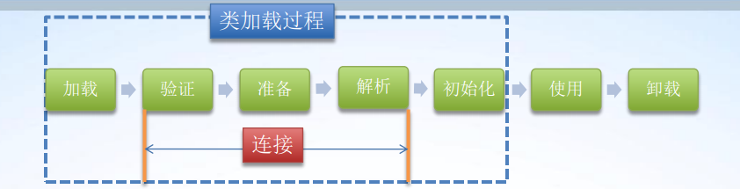
类加载器之类加载过程
加载
查找并加载类的二进制数据加载时类加载过程的第一个阶段，在加载阶段，虚拟机需要完成以下三件事情：
1、通过一个类的全限定名来获取其定义的二进制字节流。
2、将这个字节流所代表的静态存储结构转化为方法区的运行时数据结构。
3、在Java堆中生成一个代表这个类的java.lang.Class对象，作为对方法区中这些数据的访问入口。
相对于类加载的其他阶段而言，加载阶段（准确地说，是加载阶段获取类的二进制字节流的动作）是可控性最强的阶段，因为开发人员既可以使用系统提供的类加载器来完成加载，也可以自定义自己的类加载器来完成加载。
加载阶段完成后，虚拟机外部的二进制字节流就按照虚拟机所需的格式存储在方法区之中，而且在Java堆中也创建一个java.lang.Class类的对象，这样便可以通过该对象访问方法区中的这些数据。

Slide 12
连接
1、验证，确保被加载的类的正确性
验证是连接阶段的第一步，这一阶段的目的是为了确保Class文件的字节流中包含的信息符合当前虚拟机的要求，并且不会危害虚拟机自身的安全。验证阶段大致会完成4个阶段的检验动作：
文件格式验证：验证字节流是否符合Class文件格式的规范；例如：是否以0xCAFEBABE开头、主次版本号是否在当前虚拟机的处理范围之内、常量池中的常量是否有不被支持的类型。
元数据验证：对字节码描述的信息进行语义分析（注意：对比javac编译阶段的语义分析），以保证其描述的信息符合Java语言规范的要求；例如：这个类是否有父类，除了java.lang.Object之外。
字节码验证：通过数据流和控制流分析，确定程序语义是合法的、符合逻辑的。
符号引用验证：确保解析动作能正确执行。
验证阶段是非常重要的，但不是必须的，它对程序运行期没有影响，如果所引用的类经过反复验证，那么可以考虑采用-Xverifynone参数来关闭大部分的类验证措施，以缩短虚拟机类加载的时间。

Slide 13
2、准备：为类的静态变量分配内存，并将其初始化为默认值
准备阶段是正式为类变量分配内存并设置类变量初始值的阶段，这些内存都将在方法区中分配。对于该阶段有以下几点需要注意：
1、这时候进行内存分配的仅包括类变量（static），而不包括实例变量，实例变量会在对象实例化时随着对象一块分配在Java堆中。
2、这里所设置的初始值通常情况下是数据类型默认的零值（如0、0L、null、false等），而不是被在Java代码中被显式地赋予的值。
假设一个类变量的定义为：public static int value = 3；
那么变量value在准备阶段过后的初始值为0，而不是3，因为这时候尚未开始执行任何Java方法，而把value赋值为3的public static指令是在程序编译后，存放于类构造器<clinit>（）方法之中的，所以把value赋值为3的动作将在初始化阶段才会执行。
注意如下几点：
- 对基本数据类型来说，对于类变量（static）和全局变量，如果不显式地对其赋值而直接使用，则系统会为其赋予默认的零值，而对于局部变量来说，在使用前必须显式地为其赋值，否则编译时不通过。
- 对于同时被static和final修饰的常量，必须在声明的时候就为其显式地赋值，否则编译时不通过；而只被final修饰的常量则既可以在声明时显式地为其赋值，也可以在类初始化时显式地为其赋值，总之，在使用前必须为其显式地赋值，系统不会为其赋予默认零值。
- 对于引用数据类型reference来说，如数组引用、对象引用等，如果没有对其进行显式地赋值而直接使用，系统都会为其赋予默认的零值，即null。
- 如果在数组初始化时没有对数组中的各元素赋值，那么其中的元素将根据对应的数据类型而被赋予默认的零值。
3、如果类字段的字段属性表中存在ConstantValue属性，即同时被final和static修饰，那么在准备阶段变量value就会被初始化为ConstValue属性所指定的值。
假设上面的类变量value被定义为： public static final int value = 3；
编译时Javac将会为value生成ConstantValue属性，在准备阶段虚拟机就会根据ConstantValue的设置将value赋值为3。我们可以理解为static final常量在编译期就将其结果放入了调用它的类的常量池中

Slide 14
3、解析：把类中的符号引用转换为直接引用
解析阶段是虚拟机将常量池内的符号引用替换为直接引用的过程，解析动作主要针对类或接口、字段、类方法、接口方法、方法类型、方法句柄和调用点限定符7类符号引用进行。符号引用就是一组符号来描述目标，可以是任何字面量。
直接引用就是直接指向目标的指针、相对偏移量或一个间接定位到目标的句柄。

Slide 15
初始化
初始化，为类的静态变量赋予正确的初始值，JVM负责对类进行初始化，主要对类变量进行初始化。
在Java中对类变量进行初始值设定有两种方式：
①声明类变量是指定初始值
②使用静态代码块为类变量指定初始值
JVM初始化步骤
1、假如这个类还没有被加载和连接，则程序先加载并连接该类
2、假如该类的直接父类还没有被初始化，则先初始化其直接父类
3、假如类中有初始化语句，则系统依次执行这些初始化语句
类初始化时机：只有当对类的主动使用的时候才会导致类的初始化，类的主动使用包括以下六种：
1、创建类的实例，也就是new的方式
2、访问某个类或接口的静态变量，或者对该静态变量赋值
3、调用类的静态方法
4、反射（如Class.forName(“net.rlair.Test”)）
5、初始化某个类的子类，则其父类也会被初始化
6、Java虚拟机启动时被标明为启动类的类（Java Test），直接使用java.exe命令来运行某个主类

Slide 16
类的加载方式
类加载有三种方式
1、命令行启动应用时候由JVM初始化加载
2、通过Class.forName()方法动态加载
3、通过ClassLoader.loadClass()方法动态加载

Slide 17
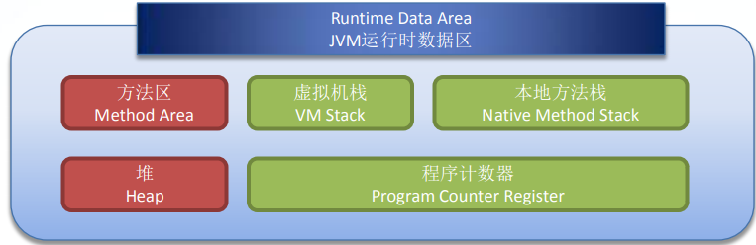
JVM体系结构之运行时数据区
Runtime Date Area 运行时数据区
这个组件就是JVM的内存区域，下面对这部分进行详细介绍。这是了解JVM内存模型的重要部分。
Runtime data area 主要包括五个部分：
Heap (堆)
Method Area(方法区域)
VM Stack(虚拟机栈)
Native method stack(本地方法栈) （在Sun的HotSpot虚拟机中VM Stack和Native method stack是合并到一起的）
Program Counter(程序计数器)
Heap 和Method Area是被所有线程的共享使用的
vm stack, Program counter 和Native method stack是以线程为粒度的，每个线程独自拥有。
Notes:
语法详情见：https://www.cnblogs.com/aoeiuv/p/5911692.html

Slide 18
JVM体系结构之运行时数据区
程序计数器Program Counter Register
程序计数器是是一块较小的内存空间，它的作用可以看做是当前线程所执行的字节码的行号指示器。在虚拟机的概念模型里，字节码解释器工作时就是通过改变这个计数器的选取下一条需要执行的字节码指令，分支、循环、跳转、异常处理、线程恢复等基础功能都需要依赖这个计数器完成。
JAVA虚拟机的多线程是通过线程轮流切换并分配处理器执行时间的方式来实现的，在任何一个确定的时刻，一个处理器（对于多核处理器来说是一个内核）只会执行一条线程中的指令。因此，为了线程切换后能恢复到正确的执行位置，每条线程都需要有一个独立的程序计数器，各条线程之间的计数器互不影响，独立存储，我们称这类内存区域为“线程”私有的内存。
Notes:
1、当lambda表达式的参数个数只有一个，可以省略小括号
2、当lambda表达式只包含一条语句时，可以省略大括号；、return和语句结尾的分号；
https://www.cnblogs.com/aoeiuv/p/5911692.html

Slide 19
JVM体系结构之运行时数据区
虚拟机栈 VM stack
与程序计数器一样，Java虚拟机栈（Java Virtual Machine Stacks）也是线程私有的，它的生命周期与线程相同。虚拟机栈描述的是Java方法执行的内存模型：每个方法被执行的时候都会同时创建一个栈帧（Stack Frame）用于存储局部变量表、操作栈、动态链接、方法出口等信息。每一个方法被调用直至执行完成的过程，就对应着一个栈帧在虚拟机栈中从入栈到出栈的过程。
局部变量表存放了编译期可知的各种基本数据类型（boolean、byte、char、short、int、float、long、double）、对象引用（reference类型，它不等同于对象本身，根据不同的虚拟机实现，它可能是一个指向对象起始地址的引用指针，也可能指向一个代表对象的句柄或者其他与此对象相关的位置）和returnAddress类型（指向了一条字节码指令的地址）。
其中64位长度的long和double类型的数据会占用2个局部变量空间（Slot），其余的数据类型只占用1个。局部变量表所需的内存空间在编译期间完成分配，当进入一个方法时，这个方法需要在帧中分配多大的局部变量空间是完全确定的，在方法运行期间不会改变局部变量表的大小。
在Java虚拟机规范中，对这个区域规定了两种异常状况：如果线程请求的栈深度大于虚拟机所允许的深度，将抛出StackOverflowError异常；如果虚拟机栈可以动态扩展（当前大部分的Java虚拟机都可动态扩展，只不过Java虚拟机规范中也允许固定长度的虚拟机栈），当扩展时无法申请到足够的内存时会抛出OutOfMemoryError异常。
Notes:
1、当lambda表达式的参数个数只有一个，可以省略小括号
2、当lambda表达式只包含一条语句时，可以省略大括号；、return和语句结尾的分号；
https://www.cnblogs.com/aoeiuv/p/5911692.html

Slide 20
JVM体系结构之运行时数据区
本地方法栈Native Method stack
本地方法栈与虚拟机栈所发挥的作用是非常相似的，其区别不过是虚拟机栈为虚拟机执行JAVA方法服务的，而本地方法栈则是为虚拟机使用到的本地方法服务。虚拟机规范中对本地方法栈中的方法使用的语言、使用方式与数据结构并没有强制规定，因此具体的虚拟机可以自由实现它。例如Sun HotSpot虚拟机直接把本地方法栈和虚拟机栈合二为一。
Notes:
当Lambda表达式中只是执行一个方法调用时，不用Lambda表达式，直接通过方法引用的形式可读性更高一些。方法引用是一种更简洁易懂的Lambda表达式。
Arrays.sort(stringsArray,(s1,s2)->s1.compareToIgnoreCase(s2));
在Java8中，我们可以直接通过方法引用来简写lambda表达式中已经存在的方法。
Arrays.sort(stringsArray, String::compareToIgnoreCase);
ContainingType::methodName 例子: String::toString，对应的Lambda：(s) -> s.toString() 太难以理解了。难以理解的东西，也难以维护。建议还是不要用该种方法引用。 实例方法要通过对象来调用，方法引用对应Lambda，Lambda的第一个参数会成为调用实例方法的对象。
方法引用仅仅是Lambda的配套服务，主要目的是通过名字来获得Lambda，重复利用已有的方法。

Slide 21
JVM体系结构之运行时数据区
方法区 Method area
方法区域存放了所加载的类的信息（名称、修饰符等）、类中的静态变量、类中定义为final类型的常量、类中的Field信息、类中的方法信息等。当开发人员在程序中通过Class对象中的getName等方法来获取信息时，这些数据都来源于方法区域。
方法区域也是全局共享的，因此会涉及到多线程访问的同步问题，方法区在一定的条件下它也会被GC，当方法区域需要使用的内存超过其允许的大小时，会抛出JAVA.lang.OutOfMemoryError:PermGen full的错误信息
在Sun JVM中这块区域对应的为Permanet Generation，又称为持久代， Permanet Generation实际上并不等同于方法区，只不过是Hotspot JVM用Permanet Generation来实现方法区而已，有些虚拟机也没有PermSpace而是用其他机制来实现方法区。
Notes:
1、Java 8 API添加了一个新的抽象称为流Stream，可以让你以一种声明的方式处理数据。
Stream 使用一种类似用 SQL 语句从数据库查询数据的直观方式来提供一种对 Java 集合运算和表达的高阶抽象。
Stream API可以极大提高Java程序员的生产力，让程序员写出高效率、干净、简洁的代码。
这种风格将要处理的元素集合看作一种流， 流在管道中传输， 并且可以在管道的节点上进行处理， 比如筛选， 排序，聚合等。
元素流在管道中经过中间操作（intermediate operation）的处理，最后由最终操作(terminal operation)得到前面处理的结果。
2、中间操作与结束操作，中间操作只是对操作进行了记录，只有结束操作才会触发实际的计算（即惰性求值），这也是Stream在迭代大集合时高效的原因之一。中间操作又可以分为无状态（Stateless）操作与有状态（Stateful）操作，前者是指元素的处理不受之前元素的影响；后者是指该操作只有拿到所有元素之后才能继续下去。结束操作又可以分为短路与非短路操作，这个应该很好理解，前者是指遇到某些符合条件的元素就可以得到最终结果；而后者是指必须处理所有元素才能得到最终结果。

Slide 22
JVM体系结构之运行时数据区
运行时常量池（Runtime Constant Pool）
运行时常量池是方法区（永久代）的一部分。Class文件中除了有类的版本，字段、方法、接口等描述信息外，还有一项信息是常量池，用于存放编译期生成的各种字面量和符号引用，这部分内容将在类加载后存放到方法区的运行时常量池中。运行时常量池相对于Class文件常量池的另外一个重要特征是具备动态性，JAVA语言并不要求常量一定只能在编译期产生，也就是并非预置入Class文件中常量池的内容才能进入方法区运行时常量池，运行期间也可能将新的常量放入池中，这种特性被开发人员利用得比较多的便是String类的intern()方法。运行时常量池既然是方法区的一部分，自然也会受到方法区内存的限制，当常量池无池再申请到内存时会抛出OutOfMenmoryError异常
Notes:
中间操作总是会惰式执行，调用中间操作只会生成一个标记了该操作的新stream，仅此而已。
结束操作会触发实际计算，计算发生时会把所有中间操作积攒的操作以pipeline的方式执行，这样可以减少迭代次数。计算完成之后stream就会失效。

Slide 23
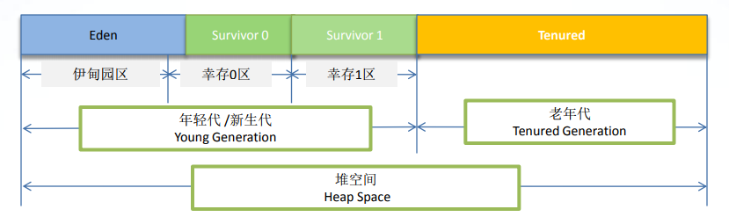
JVM体系结构之运行时数据区
Heap 堆空间
堆空间是JAVA对象生死存亡的地区，JAVA对象的出生，成长，死亡都在这个区域完成。
JAVA程序在运行时创建的所有类实例或数组都放在堆中。
每一个JAVA程序独占一个JVM实例， 一个JVM实例只存在一个堆空间，因此每个JAVA程序都有它自己的堆空间，它们不会彼此干扰。
同一个JAVA程序的多个线程都共享着同一个堆空间，所以就需要考虑多线程访问对象（堆数据）的同步问题。
Sun的HotSpot虚拟机对于堆内存共划分为二大部分：
年轻代/新生代（Young Generation）、老年代（Old Generation） 。
Eden空间、S0空间、S1空间,默认情况下年轻代按照8:1:1的比例来分配；
Notes:
图片就是对于Stream例子的一个解析，可以很清楚的看见：原本一条语句被三种颜色的框分割成了三个部分。红色框中的语句是一个Stream的生命开始的地方，负责创建一个Stream实例；绿色框中的语句是赋予Stream灵魂的地方，把一个Stream转换成另外一个Stream，红框的语句生成的是一个包含所有nums变量的Stream，进过绿框的filter方法以后，重新生成了一个过滤掉原nums列表所有null以后的Stream；蓝色框中的语句是丰收的地方，把Stream的里面包含的内容按照某种算法来汇聚成一个值，例子中是获取Stream中包含的元素个数。
1.创建Stream； 2.转换Stream，每次转换原有Stream对象不改变，返回一个新的Stream对象（**可以有多次转换**）； 3.对Stream进行聚合（Reduce）操作，获取想要的结果；
可参考：http://www.cnblogs.com/CarpenterLee/p/6545321.html

Slide 24
JVM体系结构之运行时数据区
1. Young（年轻代）
jvm规范中的 Heap的一部份， 年轻代又分三个区：一个Eden区，两个Survivor区 。
(1)伊甸园（Eden space）：
JAVA堆空间中的大部分对象在此出生，该区的名字因此而得名。也即是说当你的JAVA程序运行时，需要创建新的对象时，JVM都将在该区为你创建一个指定的对象供程序使用。
(2)S0区（Survivor 0 space）和S1区（Survivor1 space）：
当伊甸园的空间用完时，程序又需要创建对象；此时JVM的垃圾回收器将对伊甸园区进行垃圾回收，将伊甸园区中的还存活的对象 移动到S0区或S1区。S区就是用于存放伊甸园垃圾回收时所幸存下来的JAVA对象。
Survivor的两个区是对称的，没先后关系，所以同一个区中可能同时存在从Eden复制过来 对象，和从前一个Survivor复制过来的对象，而复制到年老区的只有从第一个Survivor去过来的对象。而且，Survivor区总有一个是空的。
Notes:
参考：https://www.cnblogs.com/aoeiuv/p/5911692.html

Slide 25
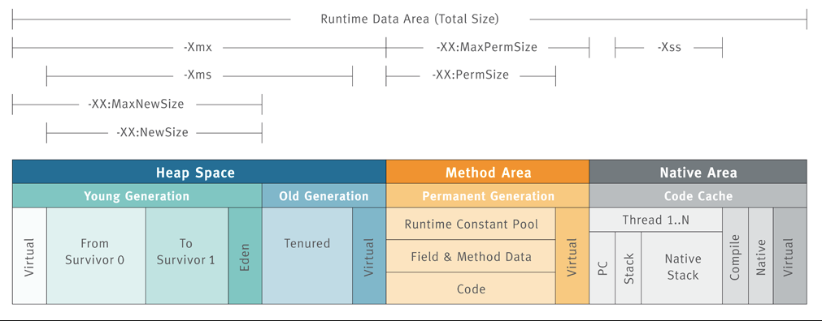
控制参数
-Xms设置堆的最小空间大小。
-Xmx设置堆的最大空间大小。
-XX:NewSize设置新生代最小空间大小。
-XX:MaxNewSize设置新生代最大空间大小。
-XX:PermSize设置永久代最小空间大小。
-XX:MaxPermSize设置永久代最大空间大小。
-Xss设置每个线程的堆栈大小。

Slide 26
JVM体系结构之运行时数据区
2. Tenured（老年代）
在年轻代中经历了多次垃圾回收后仍然存活的对象，就会被放到老年代中。因此，可以认为老年代中存放的都是一些生命周期较长的对象。另外一些大对象也会直接进入老年代，可以通过设置jvm参数来指定多大对象直 接进入老年代（ 参数为-XX:PretenureSizeThreshold=1024，单位为字节）

Slide 27
JVM垃圾回收GC
1、什么是垃圾回收
JVM中自动检测并移除不再使用的数据对象的这种机制称为：垃圾回收（ Garbage
Collection ），简称GC。
2、GC的基本原理
JVM通过使用垃圾收集器及使用相应的垃圾回收算法将内存中不再被使用的对象
进行回收。
3、为什么要垃圾回收
由于不同JAVA对象存活时间是不一定的，因此，在程序运行一段时间以后，如果
不进行垃圾回收，整个程序会因内存耗尽导致整个程序崩溃。垃圾回收还会整理那些零散的内存碎片，碎片过多最直接的问题就是会导致无法分配大块的内存空间以及降低程序的运行效率。
4、GC的类型
Minor GC 针对新生代
Major GC 针对老年代
Full GC 针对永久、新生代、老年代
Notes:
1、擅长的是生成一个值，如果想要从Stream生成一个集合或者Map等复杂的对象该怎么办呢？终极武器collect()横空出世；
先来看看这三个参数的含义：Supplier supplier是一个工厂函数，用来生成一个新的容器；BiConsumer accumulator也是一个函数，用来把Stream中的元素添加到结果容器中；BiConsumer combiner还是一个函数，用来把中间状态的多个结果容器合并成为一个（并发的时候会用到）。看晕了？来段代码！

Slide 28
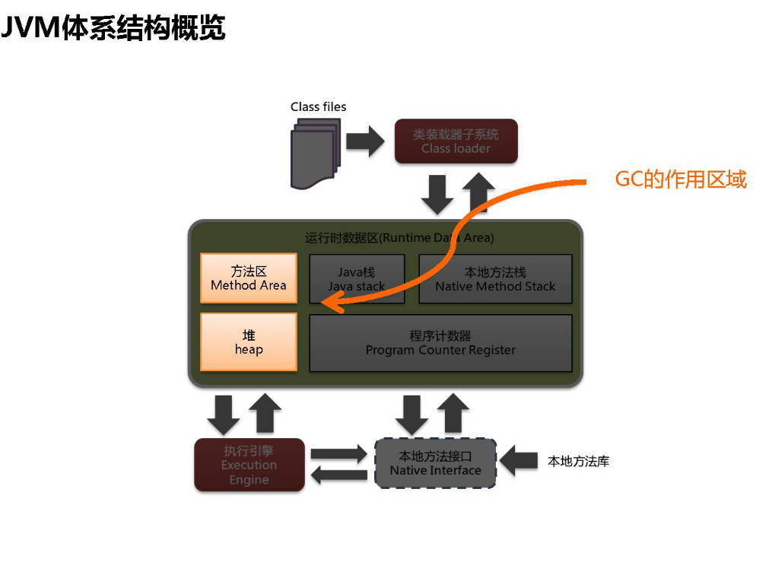
Notes:
1、擅长的是生成一个值，如果想要从Stream生成一个集合或者Map等复杂的对象该怎么办呢？终极武器collect()横空出世；
先来看看这三个参数的含义：Supplier supplier是一个工厂函数，用来生成一个新的容器；BiConsumer accumulator也是一个函数，用来把Stream中的元素添加到结果容器中；BiConsumer combiner还是一个函数，用来把中间状态的多个结果容器合并成为一个（并发的时候会用到）。看晕了？来段代码！
非短路操作

Slide 29
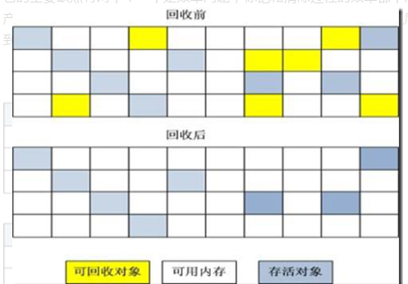
垃圾收集算法之标记 -清除算法
“标记-清除”（Mark-Sweep）算法，如它的名字一样，算法分为“标记”和“清除”两个阶段：首先标记出所有需要回收的对象，在标记完成后统一回收掉所有被标记的对象。之所以说它是最基础的收集算法，是因为后续的收集算法都是基于这种思路并对其缺点进行改进而得到的。
它的主要缺点有两个：一个是效率问题，标记和清除过程的效率都不高；另外一个是空间问题，标记清除之后会产生大量不连续的内存碎片，空间碎片太多可能会导致，当程序在以后的运行过程中需要分配较大对象时无法找到足够的连续内存而不得不提前触发另一次垃圾收集动作。
Notes:
目前Java8新增了java.time包定义的类表示日期-时间概念的规则，很方便使用；最重要的一点是值不可变，且线程安全。
1、获取当前时间 now(重载各种方式)
2、获取特定时间
3、解析（解析默认格式， 解析自定义格式）
4、格式化输出 （输出）
5、计算（几个小时前， 几个小时后，。。。）
java.time.LocalDate：LocalDate是一个不可变的类，它表示默认格式(yyyy-MM-dd)的日期，我们可以使用now()方法得到当前时间，也可以提供输入年份、月份和日期的输入参数来创建一个LocalDate实例。该类为now()方法提供了重载方法，我们可以传入ZoneId来获得指定时区的日期。
java.time.LocalTime：LocalTime是一个不可变的类，它的实例代表一个符合人类可读格式的时间，默认格式是hh:mm:ss.zzz。像LocalDate一样，该类也提供了时区支持，同时也可以传入小时、分钟和秒等输入参数创建实例，
3. java.time.LocalDateTime：LocalDateTime是一个不可变的日期-时间对象，它表示一组日期-时间，默认格式是yyyy-MM-dd-HH-mm-ss.zzz。它提供了一个工厂方法，接收LocalDate和LocalTime输入参数，创建LocalDateTime实例。
Instant Instant类是用在机器可读的时间格式上的，它以Unix时间戳的形式存储日期时间，我们来看一个简单的程序。

Slide 30
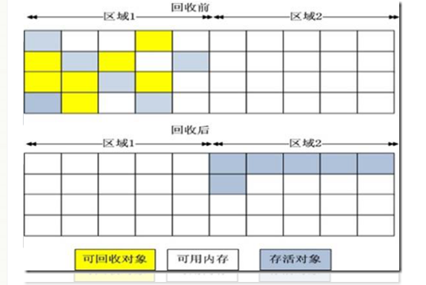
垃圾收集算法之复制算法
“复制”（Copying）的收集算法，它将可用内存按容量划分为大小相等的两块，每次只使用其中的一块。当这一块的内存用完了，就将还存活着的对象复制到另外一块上面，然后再把已使用过的内存空间一次清理掉。
这样使得每次都是对其中的一块进行内存回收，内存分配时也就不用考虑内存碎片等复杂情况，只要移动堆顶指针，按顺序分配内存即可，实现简单，运行高效。只是这种算法的代价是将内存缩小为原来的一半，持续复制长生存期的对象则导致效率降低。
Notes:
如果有两个接口中的静态方法一模一样，并且一个实现类同时实现了这两个接口，此时并不会产生错误？
答：因为jdk8只能通过接口类调用接口中的静态方法，所以对编译器来说是可以区分的。但是如果两个接口中定义了一模一样的默认方法，并且一个实现类同时实现了这两个接口，那么必须在实现类中重写默认方法，否则编译失败。

Slide 31
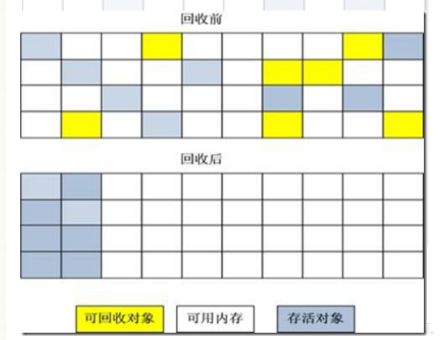
垃圾收集算法之标记-压缩算法
复制收集算法在对象存活率较高时就要执行较多的复制操作，效率将会变低。更关键的是，如果不想浪费50%的空间，就需要有额外的空间进行分配担保，以应对被使用的内存中所有对象都100%存活的极端情况，所以在老年代一般不能直接选用这种算法。
根据老年代的特点，有人提出了另外一种“标记-整理”（Mark-Compact）算法，标记过程仍然与“标记-清除”算法一样，但后续步骤不是直接对可回收对象进行清理，而是让所有存活的对象都向一端移动，然后直接清理掉端边界以外的内存
Notes:
Future以及相关使用方法提供了异步执行任务的能力，但对于结果的获取却是不方便，只能通过阻塞或轮询的方式得到任务结果。阻塞的方式与我们理解的异步编程其实是相违背的，而轮询又会耗无谓的CPU资源。而且还不能及时得到计算结果，为什么不能用观察者设计模式当计算结果完成及时通知监听者呢？

Slide 32
垃圾收集算法之分代收集算法
GC分代的基本假设：绝大部分对象的生命周期都非常短暂，存活时间短。
“分代收集”（Generational Collection）算法，把Java堆分为新生代和老年代，这样就可以根据各个年代的特点采用最适当的收集算法。在新生代中，每次垃圾收集时都发现有大批对象死去，只有少量存活，那就选用复制算法，只需要付出少量存活对象的复制成本就可以完成收集。而老年代中因为对象存活率高、没有额外空间对它进行分配担保，就必须使用“标记-清理”或“标记-整理”算法来进行回收。
Notes:
方法不以Async结尾，意味着Action使用相同的线程执行，而Async可能会使用其他线程执行（如果是使用相同的线程池，也可能会被同一个线程选中执行）

Slide 33
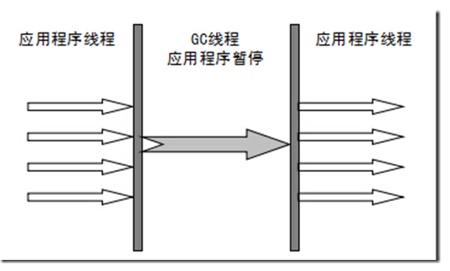
垃圾收集器
如果说收集算法是内存回收的方法论，垃圾收集器就是内存回收的具体实现
Serial收集器
串行收集器是最古老，最稳定以及效率高的收集器，可能会产生较长的停顿，只使用一个线程去回收。
新生代、老年代使用串行回收；
新生代复制算法、老年代标记-压缩；
垃圾收集的过程中会Stop The World（服务暂停）
参数控制：-XX:+UseSerialGC 串行收集器

Slide 34
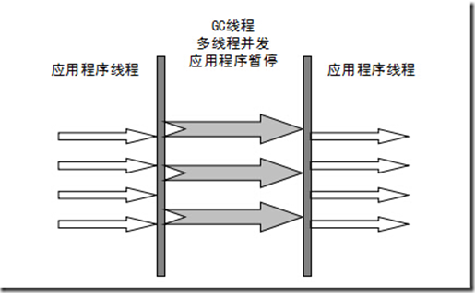
ParNew收集器
ParNew收集器其实就是Serial收集器的多线程版本。新生代并行，老年代串行；新生代复制算法、老年代标记-压缩
参数控制：
-XX:+UseParNewGC ParNew收集器
-XX:ParallelGCThreads 限制线程数量

Slide 35
Parallel收集器
Parallel Scavenge收集器类似ParNew收集器，Parallel收集器更关注系统的吞吐量。可以通过参数来打开自适应调节策略，虚拟机会根据当前系统的运行情况收集性能监控信息，动态调整这些参数以提供最合适的停顿时间或最大的吞吐量；也可以通过参数控制GC的时间不大于多少毫秒或者比例；新生代复制算法、老年代标记-压缩
参数控制：-XX:+UseParallelGC 使用Parallel收集器+ 老年代串行
Parallel Old 收集器
Parallel Old是Parallel Scavenge收集器的老年代版本，使用多线程和“标记－整理”算法。这个收集器是在JDK 1.6中才开始提供
参数控制： -XX:+UseParallelOldGC 使用Parallel收集器+ 老年代并行

Slide 36
CMS收集器
CMS（Concurrent Mark Sweep）收集器是一种以获取最短回收停顿时间为目标的收集器。目前很大一部分的Java应用都集中在互联网站或B/S系统的服务端上，这类应用尤其重视服务的响应速度，希望系统停顿时间最短，以给用户带来较好的体验。
从名字（包含“Mark Sweep”）上就可以看出CMS收集器是基于“标记-清除”算法实现的，它的运作过程相对于前面几种收集器来说要更复杂一些，整个过程分为4个步骤，包括：
1、初始标记（CMS initial mark）
2、并发标记（CMS concurrent mark）
3、重新标记（CMS remark）
4、并发清除（CMS concurrent sweep）
其中初始标记、重新标记这两个步骤仍然需要“Stop The World”。初始标记仅仅只是标记一下GC Roots能直接关联到的对象，速度很快，并发标记阶段就是进行GC Roots Tracing的过程，而重新标记阶段则是为了修正并发标记期间，因用户程序继续运作而导致标记产生变动的那一部分对象的标记记录，这个阶段的停顿时间一般会比初始标记阶段稍长一些，但远比并发标记的时间短。
由于整个过程中耗时最长的并发标记和并发清除过程中，收集器线程都可以与用户线程一起工作，所以总体上来说，CMS收集器的内存回收过程是与用户线程一起并发地执行。老年代收集器（新生代使用ParNew）
优点: 并发收集、低停顿
缺点: 产生大量空间碎片、并发阶段会降低吞吐量

Slide 37
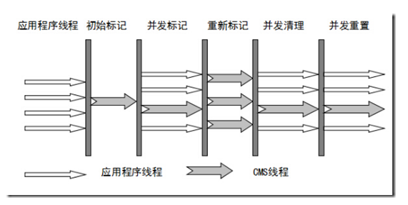
参数控制：
-XX:+UseConcMarkSweepGC 使用CMS收集器
-XX:+ UseCMSCompactAtFullCollection Full GC后，进行一次碎片整理；整理过程是独占的，会引起停顿时间变长
-XX:+CMSFullGCsBeforeCompaction 设置进行几次Full GC后，进行一次碎片整理
-XX:ParallelCMSThreads 设定CMS的线程数量（一般情况约等于可用CPU数量）

Slide 38
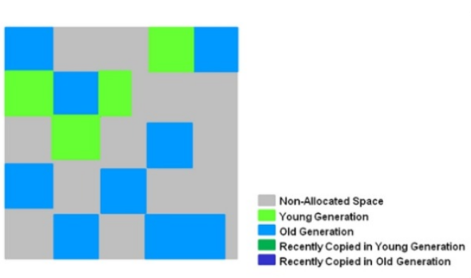
G1收集器
G1是目前技术发展的最前沿成果之一，HotSpot开发团队赋予它的使命是未来可以替换掉JDK1.5中发布的CMS收集器。与CMS收集器相比G1收集器有以下特点：
空间整合，G1收集器采用标记整理算法，不会产生内存空间碎片。分配大对象时不会因为无法找到连续空间而提前触发下一次GC。
可预测停顿，这是G1的另一大优势，降低停顿时间是G1和CMS的共同关注点，但G1除了追求低停顿外，还能建立可预测的停顿时间模型，能让使用者明确指定在一个长度为N毫秒的时间片段内，消耗在垃圾收集上的时间不得超过N毫秒，这几乎已经是实时Java（RTSJ）的垃圾收集器的特征了。
上面提到的垃圾收集器，收集的范围都是整个新生代或者老年代，而G1不再是这样。使用G1收集器时，Java堆的内存布局与其他收集器有很大差别，它将整个Java堆划分为多个大小相等的独立区域（Region），虽然还保留有新生代和老年代的概念，但新生代和老年代不再是物理隔阂了，它们都是一部分（可以不连续）Region的集合。

Slide 39
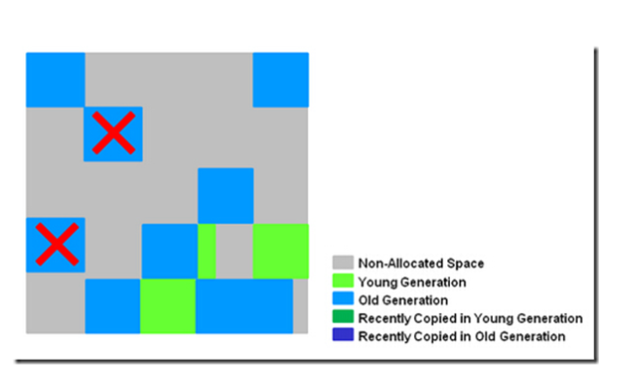
G1的新生代收集跟ParNew类似，当新生代占用达到一定比例的时候，开始出发收集。和CMS类似，G1收集器收集老年代对象会有短暂停顿。
收集步骤：
1、标记阶段，首先初始标记(Initial-Mark),这个阶段是停顿的(Stop the World Event)，并且会触发一次普通Mintor GC。对应GC log:GC pause (young) (inital-mark)
2、Root Region Scanning，程序运行过程中会回收survivor区(存活到老年代)，这一过程必须在young GC之前完成。
3、Concurrent Marking，在整个堆中进行并发标记(和应用程序并发执行)，此过程可能被young GC中断。在并发标记阶段，若发现区域对象中的所有对象都是垃圾，那个这个区域会被立即回收(图中打X)。同时，并发标记过程中，会计算每个区域的对象活性(区域中存活对象的比例)。

Slide 40
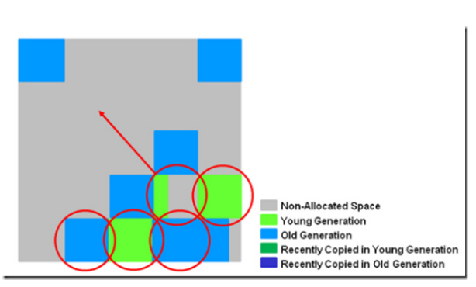
4、Remark, 再标记，会有短暂停顿(STW)。再标记阶段是用来收集 并发标记阶段 产生新的垃圾(并发阶段和应用程序一同运行)；G1中采用了比CMS更快的初始快照算法:snapshot-at-the-beginning (SATB)。
5、Copy/Clean up，多线程清除失活对象，会有STW。G1将回收区域的存活对象拷贝到新区域，清除Remember Sets，并发清空回收区域并把它返回到空闲区域链表中。

Slide 41
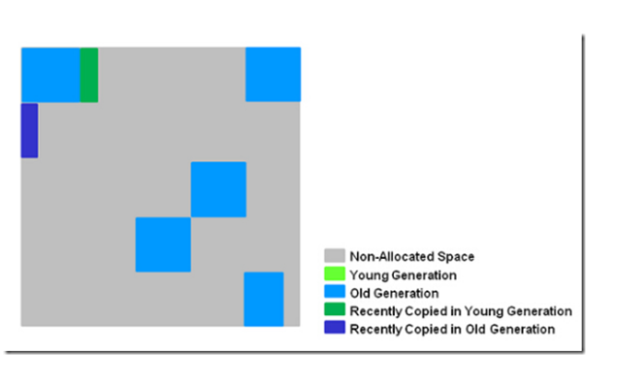
6、复制/清除过程后。回收区域的活性对象已经被集中回收到深蓝色和深绿色区域。

Slide 42
组合 | 新生代GC策略 | 老年老代GC策略
A | Serial | Serial Old | Serial和Serial Old都是单线程进行GC，特点就是GC时暂停所有应用线程。
B | Serial | CMS+Serial Old | CMS（Concurrent Mark Sweep）是并发GC，实现GC线程和应用线程并发工作，不需要暂停所有应用线程。另外，当CMS进行GC失败时，会自动使用Serial Old策略进行GC。
C | ParNew | CMS | 使用-XX:+UseParNewGC选项来开启。ParNew是Serial的并行版本，可以指定GC线程数，默认GC线程数为CPU的数量。可以使用-XX:ParallelGCThreads选项指定GC的线程数。如果指定了选项-XX:+UseConcMarkSweepGC选项，则新生代默认使用ParNew GC策略。
D | ParNew | Serial Old | 使用-XX:+UseParNewGC选项来开启。新生代使用ParNew GC策略，年老代默认使用Serial Old GC策略。
E | Parallel Scavenge | Serial Old | Parallel Scavenge策略主要是关注一个可控的吞吐量：应用程序运行时间 / (应用程序运行时间 + GC时间)，可见这会使得CPU的利用率尽可能的高，适用于后台持久运行的应用程序，而不适用于交互较多的应用程序。
F | Parallel Scavenge | Parallel Old | Parallel Old是Serial Old的并行版本
G | G1GC | G1GC | -XX:+UnlockExperimentalVMOptions -XX:+UseG1GC #开启；-XX:MaxGCPauseMillis =50 #暂停时间目标；-XX:GCPauseIntervalMillis =200 #暂停间隔目标；-XX:+G1YoungGenSize=512m #年轻代大小；-XX:SurvivorRatio=6 #幸存区比例

Slide 43

VisualVM
监视
监视是一种用来查看应用程序运行时行为的一般方法。通常会有多个视图（View）分别实时地显示 CPU 使用情况、内存使用情况、线程状态以及其他一些有用的信息，以便用户能很快地发现问题的关键所在。
2、转储：性能分析工具从内存中获得当前状态数据并存储到文件用于静态的性能分析。Java 程序是通过在启动 Java 程序时添加适当的条件参数来触发转储操作的。它包括以下三种：
1）、系统转储：JVM 生成的本地系统的转储，又称作核心转储。一般的，系统转储数据量大，需要平台相关的工具去分析，如 Windows 上的 windbg 和 Linux 上的 gdb。
2）、Java 转储：JVM 内部生成的格式化后的数据，包括线程信息，类的加载信息以及堆的统计数据。通常也用于检测死锁。
3）、堆转储：JVM 将所有对象的堆内容存储到文件。

Slide 44
快照
应用程序启动后，性能分析工具开始收集各种运行时数据，其中一些数据直接显示在监视视图中，而另外大部分数据被保存在内部，直到用户要求获取快照，基于这些保存的数据的统计信息才被显示出来。快照包含了应用程序在一段时间内的执行信息，通常有 CPU 快照和内存快照两种类型。
1）、CPU 快照：主要包含了应用程序中函数的调用关系及运行时间，这些信息通常可以在 CPU 快照视图中进行查看。
2）、内存快照：主要包含了内存的分配和使用情况、载入的所有类、存在的对象信息及对象间的引用关系等。这些信息通常可以在内存快照视图中进行查看。

Slide 45
性能分析
性能分析是通过收集程序运行时的执行数据来帮助开发人员定位程序需要被优化的部分，从而提高程序的运行速度或是内存使用效率，主要有以下三个方面：
1）、CPU 性能分析：CPU 性能分析的主要目的是统计函数的调用情况及执行时间，或者更简单的情况就是统计应用程序的 CPU 使用情况。通常有 CPU 监视和 CPU 快照两种方式来显示 CPU 性能分析结果。
2）、内存性能分析：内存性能分析的主要目的是通过统计内存使用情况检测可能存在的内存泄露问题及确定优化内存使用的方向。通常有内存监视和内存快照两种方式来显示内存性能分析结果。
线程性能分析：线程性能分析主要用于在多线程应用程序中确定内存的问题所在。一般包括线程的状态变化情况，死锁情况和某个线程在线程生命期内状态的分布情况等

